Slide 1
Universidade Aberta do SUS – UNASUS
Universidade Federal de Pelotas
Especialização em Saúde da Família
Modalidade a Distância
Melhoraria da atenção à saúde do hipertenso e do diabético em Santa Vitória do Palmar, RS
Sidiane Rodrigues Alves

Slide 2
Introdução
Hipertensão Arterial Sistêmica
Diabetes Mellitus
Sis -HIPERDIA

Slide 3
Introdução
O contexto laboral vivenciado diariamente está enfraquecido, frente a isso emerge a expectativa de direcionar as ações de saúde aos portadores de HAS e/ou DM através do Programa HIPERDIA, o qual ainda não foi implementado nas UBS. O objetivo deste projeto é intervir em prol da melhoraria da atenção de saúde prestada aos hipertensos e diabéticos nas UBS de abrangência da ESFIII

Slide 4
Introdução
HIERDIA
ESFIII
SVP

Slide 5
Objetivo Geral
Melhorar a atenção aos hipertensos e diabéticos tipo2 nas UBS de abrangência da ESFIII.

Slide 6
Objetivos Específicos
Implementar o Programa Sis - HIPERDIA nas UBS da área de abrangência;
Ampliar a cobertura do programa HIPERDIA na área de abrangência da ESFIII;

Slide 7
Objetivos Específicos
Melhorar a adesão do hipertenso e/ou diabético ao programa.
Implantação de dinâmicas nos grupos de HIPERDIA;
Realizar atividades de educação em saúde junto à comunidade.

Slide 8
Metas
Rastrear 90% dos usuários da área de abrangência, portadores de HAS, que tenham 18 anos ou mais de idade;
Rastrear diabetes mellitus em todos pacientes com pressão arterial sustentada maior que 135/80 mmHg;

Slide 9
Metas
Cadastrar no HIPERDIA 100% dos hipertensos e/ou diabéticos diagnosticados que pertença a área de abrangência;
Capacitar 100% dos profissionais no atendimento ao paciente hipertenso e diabético, conforme protocolos do Ministério da Saúde.

Slide 10
Metodologia
“O método é a própria alma do conteúdo”. (Lênin)

Slide 11
Metodologia
Objetivos
Logística
Indicadores
Ações

Slide 12
Relatório dos Resultados da Intervenção
Os resultados serão descritos conforme o respectivo indicador.

Slide 13
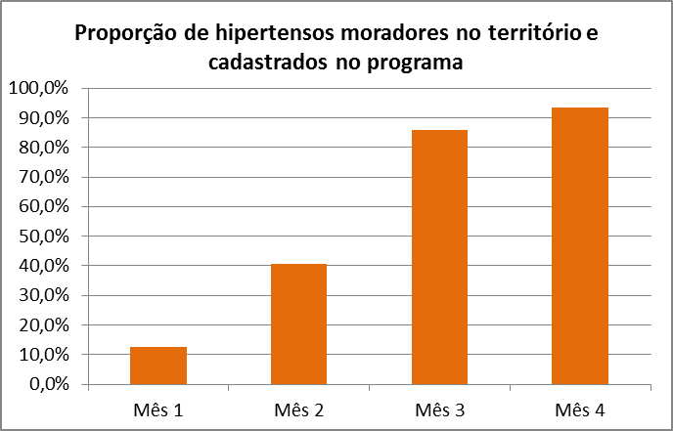
4.3 Resultados
1°Indicador

Slide 14
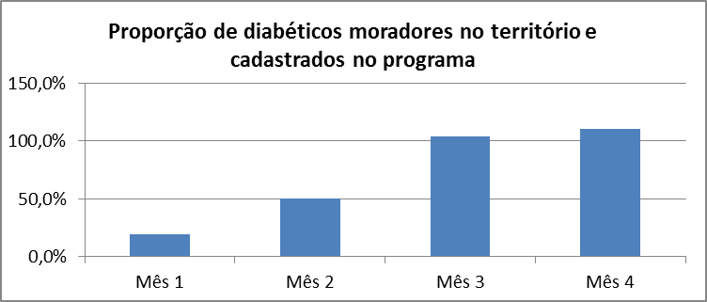
2°Indicador
Mês 1 (16%) Mês 2 (50%) Mês 3 ( 104,3%) Mês 4 (110, 9%)

Slide 15
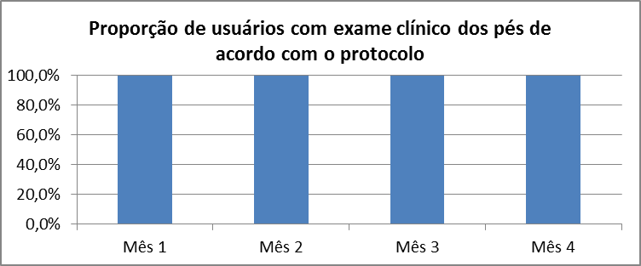
3°Indicador

Slide 16
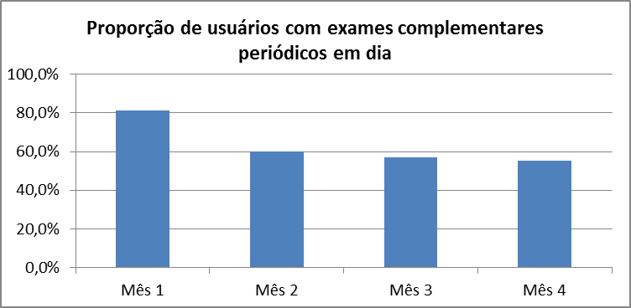
4°Indicador
Mês 1 (81,4%) Mês 2 (60%) Mês 3 (57%) Mês 4 (55,3%)

Slide 17
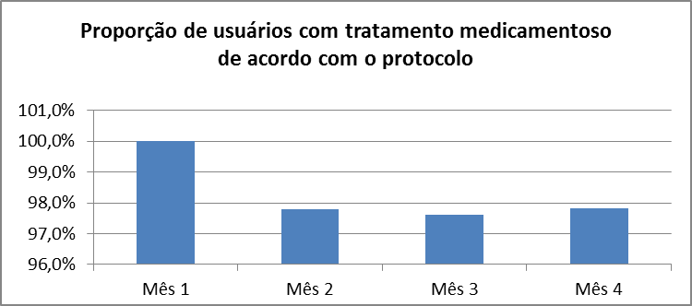
5°Indicador
Mês (100%) Mês 2 (97,8%) Mês 3 (97,5%) Mês 4 (97,8%)

Slide 18
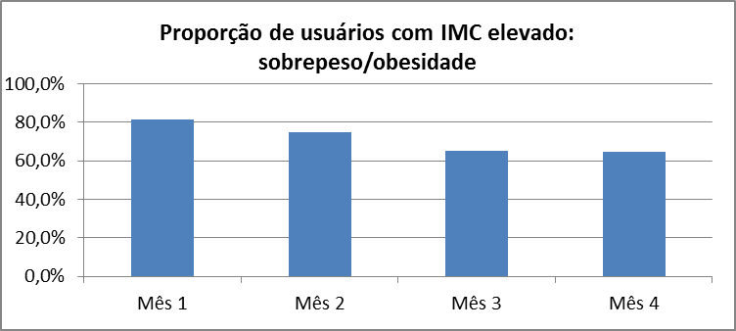
6°Indicador
Mês 1 (81,4%) Mês 2 (74,8%) Mês 3 (65,2%) Mês 4 (64,7%)

Slide 19
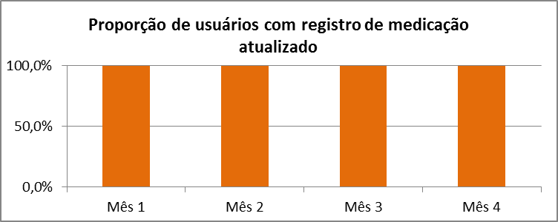
7°Indicador

Slide 20
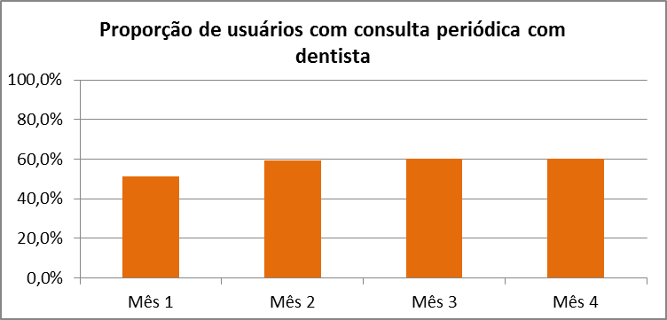
8°Indicador
Mês 1 (51,2 %) Mês 2 (59,3%) Mês 3 (60,1%) Mês 4 (60%)

Slide 21
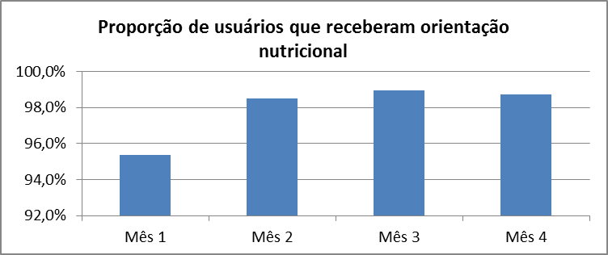
9°Indicador
Mês 1 (95,3%) Mês 2 (98,5%) Mês 3 (99%) Mês 4 (98,8%)

Slide 22
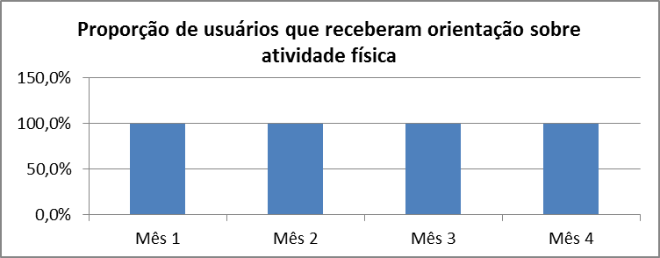
10°Indicador

Slide 23
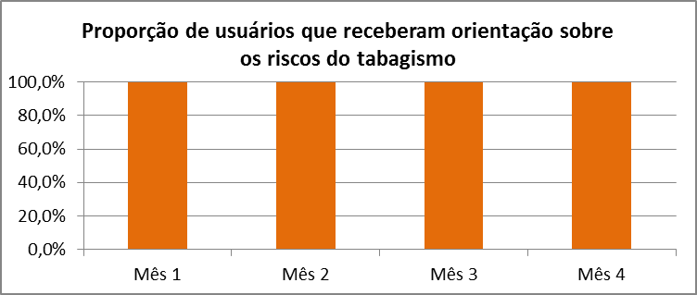
11°Indicador

Slide 24
Discussão
Otimização do processo de trabalho
Qualificação e complexidade do atendimento
Ampliação da cobertura da atenção aos hipertensos e diabéticos

Slide 25
Discussão
Antes da intervenção

Slide 26
“[...] não tem remédio, não venho mais, vou pegar na cidade [...]”;
“[...] vão dizer que a gente não pode comer sal e açúcar [...]”;
“[...] não pode come nada [...]”;
“[...] tu sabe guria, que aquele remédio não ta me fazendo bem [...]”;
“[...] ando cansada, com dor nas pernas [...]”.

Slide 27
Discussão
Após a intervenção

Slide 28
“[...] o que ela vai fazer hoje [...]”;
“[...] como tava bom o passeio, será que elas vão fazer outro? [...]”;
“[...] que bom que tu veio na nossa reunião, é muito boa [...]”.

Slide 29
As ações da intervenção hoje já fazem parte da rotina de atendimento das UBS da ESFIII, essa incorporação traz novos resultados a cada dia, estimulando a equipe a modificar e melhorar outras linhas de assistência.

Slide 30
Reflexão crítica sobre o processo pessoal de aprendizagem e na implementação da intervenção

Slide 31
“Você pode sonhar, criar e construir a idéia mais maravilhosa do mundo, mas são necessárias pessoas para fazer o sonho virar realidade.”
Walt Disney

